Slide 1
§8.4简谐振动的合成
§8.4.1 同方向同频率简谐振动的合成
§8.4.2 同方向不同频率简谐振动的合成
§8.4.3 互相垂直相同频率简谐振动的合成
§8.4.4 互相垂直不同频率简谐振动的合成
·李萨如图形

Slide 2
§8.4简谐振动的合成
§8.4.1 同方向同频率简谐振动的合成
两谐振动
合位移
利用三角公式展开再合并得
结论：同方向、同频率两简谐振动的合成，合运动仍是同频率的简谐振动.

Slide 3
其中
用旋转矢量法同样得上述结果
α₂
α
α₁

Slide 4
相位差
反映了两谐振的步调关系.
两振动步调一致，同达最大，同达平衡 .
动画演示

Slide 5
两振动步调反向,
(3) 一般情况下，
动画演示
两个振动的相位差对合 振动起着重要作用.

Slide 6
§9.4.2同方向不同频率简谐振动的合成
1.合成
两谐振动
设
合位移
可用两分振动的位移时间曲线得出合振动的位移时间曲线，合振动不再是简谐振动，但却有周期性.

Slide 7
x
x
O
O
t
t
T₁= 2s
T₁= 2s
x
x
O
t
O
t
T₂= 6s
T₂= 3s
x
x
O
t
O
t
T = 6s
T = 6s

Slide 8
合振动周期称主周期，主周期有两个特点:
(1)主周期是分振动周期的整数倍,
(2)主周期是分振动周期的最小公倍数.
2. 拍
合振动
设
随 t 变化慢
——准简谐振动.
随t 变化快

Slide 9
准简谐振动的圆频率
振幅
振幅调制圆频率
拍——频率较大但相差不大的两个同方向简谐振动合成时产生合振动振幅周期性变化的现象.

Slide 10
拍频——单位时间内振动加强或减弱的次数.
x₁
ν₁=16
t
x₂
ν₂=18
t
x
Δ
ν=2
t
0.25s
0.50s
0.75s
动画演示

Slide 11
§9.4.3互相垂直相同频率简谐振动的合成
两谐振动
消去 t
合成轨迹一般为一椭圆, 两振幅相等时为圆.
具体的来说：形状由相差决定.

Slide 12
(1)分振动相位相同或相反，全振动轨迹蜕化为直线
y
x
轨迹为过原点的直线
时刻t 质点离开平衡位置的位移（合振动）
——合振动也是谐振动

Slide 13
y
亦为简谐振动.
x
(2)
正椭圆或圆.

Slide 14
(3) Δα为其它值，合振动的轨迹表现为方位与形状各不相同的椭圆，质点运动方向亦各异.
质点沿顺时针方向运动
质点沿逆时针方向运动
说明：任何一个直线简谐振动，椭圆运动或匀速圆周运动都可分解为两个相互垂直的简谐振动.
动画演示

Slide 16
§9.4.4互相垂直不同频率简谐振动的合成·
李萨如图形
当频率为整数比时：
动画演示1
动画演示2
其合轨迹为李萨如图.
动画演示3
当频率为无理数比时：
其合成运动将永远不重复已走过的路径，它的轨迹将逐渐密布在振幅所限定的整个矩形面内. 这种非周期性运动称为准周期运动.

Slide 17
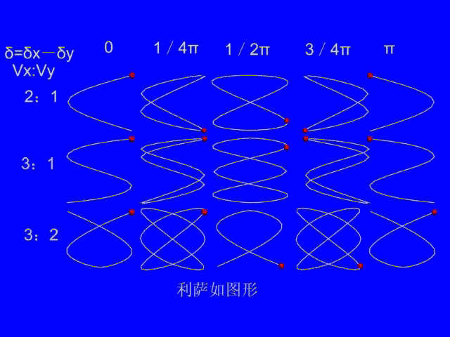
§9.4.4互相垂直不同频率简谐振动的合成·
李萨如图形
当频率为整数比时：
动画演示1
动画演示2
其合轨迹为李萨如图.
动画演示3
当频率为无理数比时：
其合成运动将永远不重复已走过的路径，它的轨迹将逐渐密布在振幅所限定的整个矩形面内. 这种非周期性运动称为准周期运动.

Slide 18
§9.6 阻尼振动
§9.6.1 运动方程及其解

Slide 19
§9.6.1 运动方程及其解
1. 动力学方程
阻尼振动——振幅(或能量)随时间不断减少的振动.
能量减少的原因:
摩擦阻尼和辐射阻尼.
为方便，均视为摩擦阻尼,设：
恢复力
（胡克定律）
阻尼力
γ 为阻尼系数，与物体的形状以及周围性质有关.
对水平弹簧振子

Slide 20
令
ω₀为固有频率,
β 为阻尼因数
根据阻力大小的不同，此式的解有三种不同形式，相应就代表三种运动状态.

Slide 21
2. 运动学特征
(1)欠阻尼振动
其解：
其中：
x
—振幅随时间衰减
A
t
—周期振动
o
阻尼越小，越接近谐振动
阻尼越大，“周期”越长
准周期
动画演示

Slide 22
(2) 过阻尼状态（阻尼大）
其解：
c₁、c₂是由初始条件定的常数.
此时物体不再作振动，以非周期运动的方式慢慢回到平衡位置，如弹簧振子放入粘性大的油中.具体运动过程与初速v₀有关.
动画演示

Slide 23
(3) 临界阻尼状态
一般解：
c₁、c2亦由初始条件定.振动物体从静止开始运动回复到平衡位置时最短.
x
动画演示
临界阻尼
过阻尼
O
t
欠阻尼

Slide 24
§9.7 受迫振动
§9.7.1 受迫振动的动力学方程
§9.7.2 受迫振动的运动特征
§9.7.3 位移共振
§9.7.4 受迫振动的能量转换
§9.7.5 速度共振

Slide 25
§9.7 受迫振动
受迫振动——振动系统在周期性外界强迫力作用下的振动.
§9.7.1 受迫振动的动力学方程
1. 动力学方程
设驱动力
F₀为力幅
对弹簧振子
令
得
(9.7.1 )

Slide 26
2. 受迫振动演示实验
动画演示

Slide 27
§9.7.2受迫振动的运动特征
在小阻尼情况，式(9.7.1 )的通解为：
为纯阻尼振动
t→∞此项为零
不随 t 衰减, 稳态解
经一段时间,振子达稳定振动状态,其特点：
(1) 频率与驱动力频率相同.
(2) ϕ并非决定于初始条件，是稳定振动的位移与驱动力的相位差.

Slide 28
(3) A₀由固有参量决定
x
t

Slide 29
§9.7.3 位移共振
位移共振——振动系统受迫振动时,其振幅达极大值的现象.
A₀
由
ω_{r}
得共振频率
O
ω₀
ω
(位移共振条件 )
共振时位移与驱动力的相位差

Slide 30
§9.7.4受迫振动的能量转换
在 β ≠ 0、ω_{r} ≠ ω₀时，
有相位差
驱动力有时作正功，有时作负功，而阻力永远作负功，
系统的机械能不守恒
在未达到稳态振动以前，若一个周期内，驱动力作的功大于阻力的作的负功的绝对值，振幅将增大，阻力在一个周期内作的负功的绝对值也将增大，最终会达到稳态振动，此时在一个周期内，驱动力作的功正好等于阻力作的负功的绝对值
相反，一个周期内驱动力作的功小于阻力作的负功的绝对值，振幅将减小，最终也会达到稳态振动.

Slide 31
2. 在β 很小，ω_{r} ω₀时，ϕ -π⁄2 ，发生共振，
此时，驱动力总作正功，而阻力总与速度反向总作负功.驱动力与阻力始终反相位，能保持稳态振动的振幅恒定不变，只能是驱动力与阻力刚好相抵.

Slide 32
§9.7.5 速度共振
受迫振动的速度在一定条件下也可以发生共振叫速度共振（速度振幅最大）.
速度共振条件
v₀=ωA₀
不同物理量有不同的共振条件.
O
ω₀
=ω
ω

